Slide 1
Пространственные запросы

Slide 2
Задачи ИГИС
Основная задача ИГИС – решать пространственные задачи
Для работы ИГИС требуются
  Пространственные данные
  Математический аппарат обработки таких данных

Slide 3
Хранение данных
Большие объёмы данных можно хранить:
СУБД
  Oracle, MS SQL Server, PostgreSQL, MySql и т.д.
Бинарных файла (закрытая структура)
  ArcGIS, MapInfo и т.д.
XML-файлах (открытая структура)

Slide 4
Запросы к данным
«Оконные» запросы
  Найти объекты попадающие в область
Взаимное соотношение объектов
  Полное включение
  Пересечение
  И т.д.
Построение новых объектов на основе прежних
  Буферные зоны вокруг объектов
  Объекты – результаты пересечений
  Кратчайший «путь» между объектами
  И т.д.

Slide 5
Пространственные индексы
Известная индексация одномерных данных (не пространственных) слабо повышает обработку пространственных данных
СУБД используют специализированные «пространственные индексы» для ускорения выборок данных
Вариантов пространственных индексов множество
  B-деревья,
  R-деревья,
  и т.д.

Slide 6
R15
R11
R2
R1
R3
R16
R7
R13
R6
R12
R5
R14
R9
R8
R4
R10
R15 R16
R11 R12
R13 R14
R1 R2 R3
R4 R5
R6 R7 R8
R9 R10

Slide 7
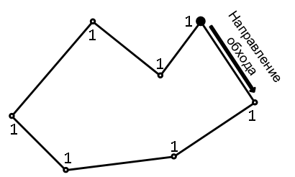
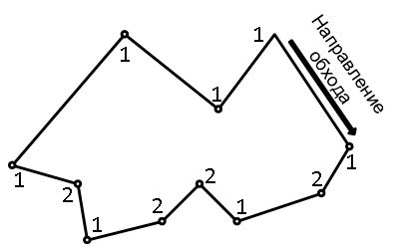
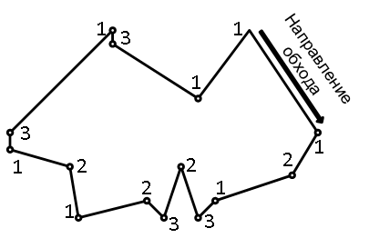
Генерализация изображения

Slide 8
SQL-запросы к СУБД
Подготовка индексных структур
Создание пространственных индексов
Использование готовых и оригинальных хранимых процедур

Slide 9
Алгоритмическое обеспечение
Все пространственные запросы строятся на алгоритмах вычислительной геометрии

Slide 10
Алгоритмическая техника для выполнения операций в пространственных базах данных
1) Инкрементные алгоритмы
  Решить задачу для небольшого подмножества входных данных (точек), затем решить задачу для начального множества плюс одна точка из остающихся и т.д. пока все точки не будут рассмотрены
  Пример: нахождение выпуклой оболочки для множества точек
  Простейший метод с временной сложностью O(n²):
    Построить выпуклую оболочку H₃ – для первых трех точек
    Для каждой из остальных точек { p_{i} }, i>3:
      Если p_{i} внутри H_{i-1}, то H_{i} = H_{i-1} (проверка «внутри»:
      при обходе H_{i-1} по часовой стрелке, p_{i} остается справа)
      Иначе, добавить p_{i} к H_{i-1}, возможно удалив старые точки (для p_{i} найти соседние такие точки p_{a}, p_{b}, чтобы угол между отрезками (p_{a} , p_{i}) и (p_{b} , p_{i}) был наибольшим)
    Оптимальный алгоритм: O(n log n), используется предварительная сортировка точек

Slide 11
(1)
(2)
(3)
(4)
(5)

Slide 12
2) Метод заметающей прямой (sweep-line)
  Разложение пространства на вертикальные полосы, таким образом, чтобы линии, разделяющие полосы, давали нужную информацию для решения проблемы
  Процесс «заметания» заключается в перемещении вертикальной прямой слева направо, с остановками на границах вертикальных полос и сохранения/обновления информации необходимой для решения
  Используются две структуры данных:
    Статус заметающей прямой: содержит объекты, связанные с текущей позицией прямой
    Перечень событий: содержит границы полос, известные заранее или определяемые динамически
  Пример: найти все попарные пересечения множества прямоугольников, стороны которых параллельны координатным осям
    Время работы в наихудшем случае O(n²)
    Метод на основе заметающей прямой со сложностью прямо пропорциональной количеству находимых объектов (методы с такой сложностью называются output-sensitive methods)

Slide 13
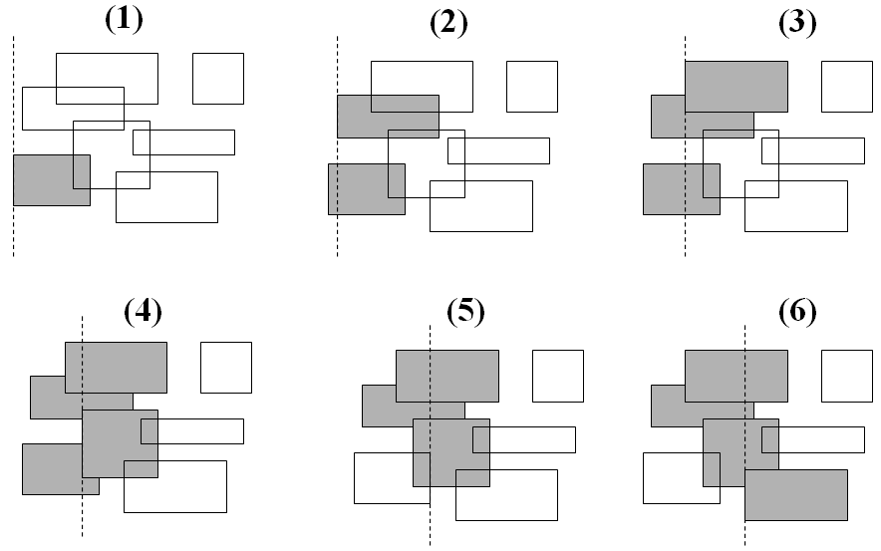

Slide 14
Типичные задачи вычислительной геометрии
  Расположение точки относительно полигона (внутри или вне)
  Пересечение отрезков прямых
  Пересечение ломаных линий
  Пересечение полигонов
  Отсечение с помощью прямоугольника (отсечение объекта(-ов) вне границ прямоугольного окна)
  Разбиение полигона на треугольники (триангуляция)
  И т.д.

Slide 15
Алгоритмическое обеспечение
Пространственные запросы выполняются в несколько этапов
Пример: попадание точки на полигон
  Шаг 1: проверка попадания точки в «MBR» (минимальный описывающий прямоугольник) полигона
  Шаг 2: использование метода «луча»

Slide 16
Минимальные ограничивающие прямоугольники

Slide 17
Темы для рефератов по курсу ПОИГИС
Использование Google API для построения интернет-ГИС приложения
Использование Yandex API для построения интернет-ГИС приложения
Использование 2GIS API для построения интернет-ГИС приложения
Использование OSM API для построения интернет-ГИС приложения
Использование WikiMapia API для построения интернет-ГИС приложения
Взаимодействие с картографическими сервисами как сервисами-поставщиками векторной графики (WFS) на примере любого API
Взаимодействие с картографическими сервисами как сервисами-поставщиками растровой графики (WMS) на примере любого API
Использование MapServer для построения картографического интернет-сервера
Библиотеки для работы с данными формата OSM из ОС Android
СУБД MS SQL Server для хранения картографических данных интернет-ГИС-сервера
СУБД MySQL для хранения картографических данных интернет-ГИС-сервера
СУБД PostgreSQL для хранения картографических данных интернет-ГИС-сервера

